Slide 1

1e Voorlichting TR2021
Programma Allocatie 2.0 Tranche 1

Slide 2



Welkom op de voorlichting Themarelease 2021 –
Allocatie 2.0 Tranche 1
Graag uw microfoon op mute zetten
Camera alleen als je spreekt
Vraag stellen in chat, de voorzitter modereert

Slide 3

Agenda

Slide 4
Stand van zaken Allocatie 2.0
Lammert Gerkes - programmamanager Allocatie 2.0 NEDU

Slide 5



Intro: profielenmethodiek en energietransitie vereist A2.0
Huidige profielenmethodiek
  Huidige allocatiemethodiek stamt uit 1998
  De methodiek werkt op basis van profielen die jaarlijks vastgesteld worden door Commissie Verbruiksprofielen
  De methodiek veronderstelt voor aansluitingen een standaardafnamepatroon en houdt alleen rekening met levering
Opkomst decentrale opwekking, elektrificatie en grotere diversiteit
  Door de opkomst van decentrale opwekking, elektrificatie en een grotere diversiteit en verschillen aan afnamepatronen, wordt de huidige methodiek steeds minder geschikt
  De Commissie Verbruiksprofielen adviseert om uiterlijk 1 januari 2023 een alternatieve allocatiemethodiek in te voeren omdat de huidige profielenmethodiek de facto niet meer bruikbaar is
  Inmiddels is een MCF < 0,5 geen uitzondering meer voor een aantal netgebieden in Nederland (waardoor er met regelmaat 2x zo veel verbruik wordt ingeschat dan daadwerkelijk benodigd was voor profielaansluitingen)

Slide 6
Intro: Allocatie 2.0 doelstellingen
Hogere kwaliteit, korter, eerlijker en toekomstvast
Allocatie 2.0 verbetert de kwaliteit van de toewijzing en het efficiënt functioneren van de markt
    Allocatie 2.0 is eerlijker en faciliteert de energietransitie
Allocatie 2.0 is toekomstvast

Slide 7
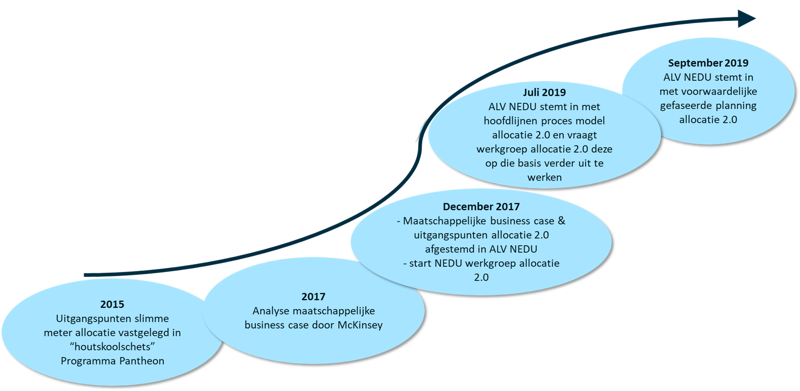
Terugblik Allocatie 2.0
Sector werkt al lange tijd aan herinrichten allocatieproces
Herijking nodig door uitstel energiewet en grondslag CSMA
De uitgangspunten en de nut en noodzaak van Allocatie 2.0 zijn de afgelopen 5 jaar door de sector op verschillende beslismomenten steeds concreter gemaakt met een breed draagvlak
Uitstel energiewet en grondslag CSMA
1 januari 2023 noodzakelijke tussenoplossing profielallocatie nodig
Herijking programma

Slide 8
Koerswijziging: Allocatie 2.0
Tijdsdruk vanwege de profielproblematiek
Noodzaak herijking door problemen profielmethodiek (begin 2023 worden de afwijkingen onaanvaardbaar groot)
Gangbare NEDU-werkwijze past niet want:
  Omvang marktwijziging is factoren groter dan standaardproces, dit is niet meer een change te noemen.
  Consequenties voor iteraties met achterban (meer strategisch, andere stakeholders betrokken)
  2 centrale platforms worden tegelijkertijd geraakt: C-ARM en MMC Hub (TenneT). Dat vraagt om integrale regie over het programma
  Multi-release met afhankelijkheden
  Verlengde bouwtijd (past niet in standaardreleasetrein)
  Afhankelijkheid wetgeving naast veel codewijzigingen
  Alle marktpartijen (behalve GTS) worden geraakt
  Grote financiële impact (belangen/investeringen) met name voor BRP’ers en netbeheerders
Dus: omvang van het programma vraagt om:
  Multireleasetransitiestrategie
  Versterkte aansturing binnen NEDU (programmaopzet)

Slide 9



Programma-inrichting: multireleasetransitiestrategie
Bestaande NEDU-werkwijze
‘Losse’ wijzigingen
Wetgeving
Verbeteringen
Wensen
Issue- commissies
Sectorplanning-commissie
SR NEDU
SR2020
NR2021
Allocatie 2.0-werkwijze
Integrale A2.0-strategie
Wetgeving
Verbeteringen
Wensen
DA
Transitiestrategie
DA
Sectorplanning-
commissie
SR NEDU
Tranche 1 - TR2021
Tranche 2
Tranche 3/4
Allocatie 2.0-issues

Slide 10
Programma-inrichting: aangescherpte governance
Gebruik wat werkt, versterk waar nodig
NEDU-governance is een werkend samenwerkingsverband
Bestaande NEDU-governance + programmalaag + samenwerking centrale deelprogramma’s RNB’s en LNB
Belangrijkste wijzigingen:
  Centrale besluitvorming (Sector Stuurgroep A2.0)
  Design Authority (DA = ICWE voor A2.0-issues/releases)
  Integrale ontwerpaanpak met meer focus en beschikbaarheid, meer projectmatige aanpak (Issue Project Manager)
  Change Authority (CA = DA in andere rol na T1 + Release PM + RFC- gerelateerde specialisten)
  Integrale, adequate afhandeling van RFC’s
  Core Team (samenwerking NEDU met centrale deelprogramma’s)
  Integrale dagelijkse samenwerking, voortgangsbewaking en aansturing, voorbereiding besluiten.
Releasemanagement van SR NEDU is ongewijzigd richting marktpartijen
Opdrachtgever (sponsor)
ALV
Gemandateerd 0pdrachtgever
Stuurgroep Allocatie 2.0 (SSG)
Opdrachtnemer
Integratie Klankbord
(LV, PV, MV)
Core Team
(dagelijks management, integratie, ondersteuning)
Programmamanager
Product Owner (voorzitter DA/CA)
Issue Project Manager (DA)
Release Project Manager (SR NEDU)
Deelprogrammamanager TenneT
Deelprogrammamanager RNB’s
PMO
Design Authority
(DA)
Sector-planning-commissie
(SPC)
Sectorreleases NEDU (SR NEDU)
Tranche 1 - TR2021
Tranche 2
Change Authority
(CA)
Tranche 3/4
NEDU-orgaan
Programmaorgaan

Slide 11
Programma Allocatie 2.0
Joris Besseling -voorzitter Design Authority en Change Authority, voorzitter IC-WE, TenneT

Slide 12
Allocatie 2.0 doelstellingen: toekomstvaste herinrichting van de toewijzing van elektriciteitvolumes
Allocatie 2.0 verbetert de kwaliteit van de toewijzing en het efficiënt functioneren van de markt
    Allocatie 2.0 is eerlijker en faciliteert de energietransitie
    Allocatie 2.0 is toekomstvast
      Voorziet in de toekomst waarin uiteindelijk alle aansluitingen kwartierbemeten worden
      Functioneert ook als niet alle slimme meters worden uitgelezen
Betere afstemming van vraag en aanbod op de elektriciteit- markt, door toewijzen van werkelijke volumes op basis van kwartierwaarden en uitfaseren profielmethodiek |  | Verlaagt balanceringskosten en productiekosten
Reduceren van de tijdsduur en volumes reconciliatie, verrekenen op meer representatieve prijzen |  | Verlaagt financiële risico’s en kosten reconciliatie
‘Veroorzaker betaalt’ door zuiverder toewijzing Matching wholesale en retail per kwartier |  | Geen socialisering meer van kosten verbruik en waarde van invoeding, zoals met profielen nu Incentives om nieuwe producten te ontwikkelen Verlaagt barrières om flexibiliteit te gebruiken

Slide 13
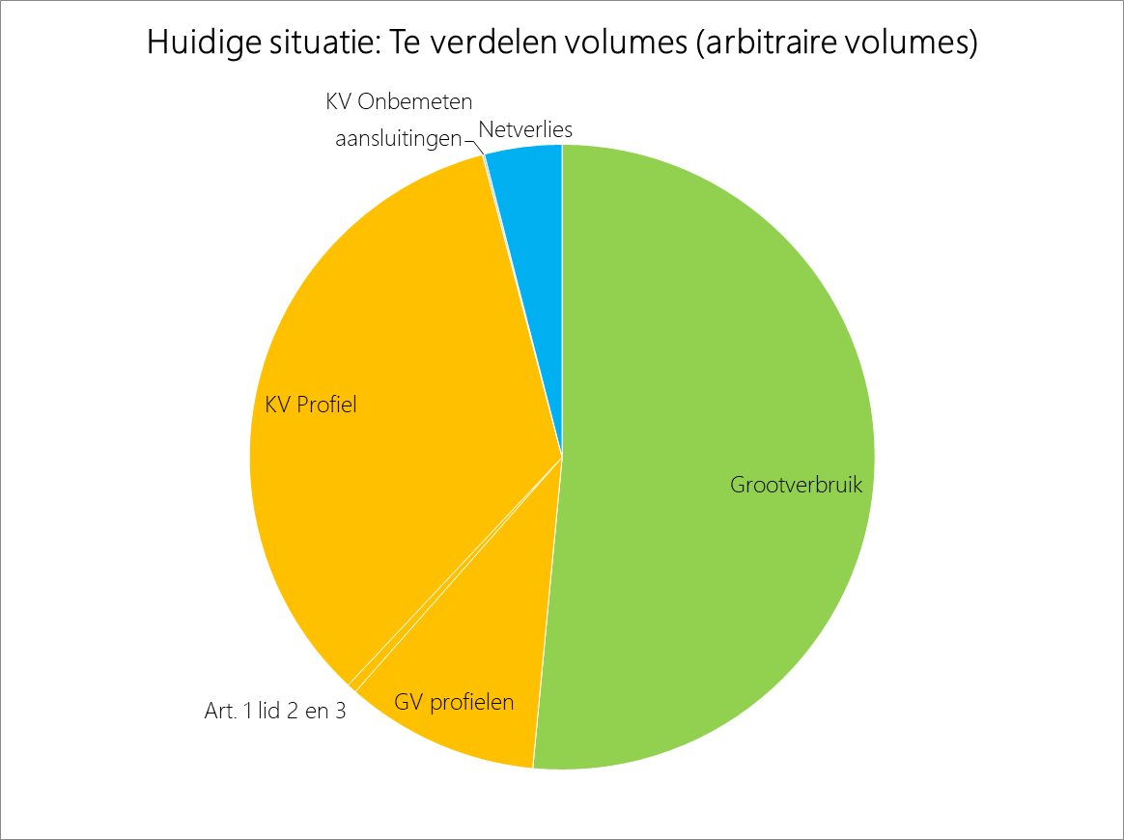
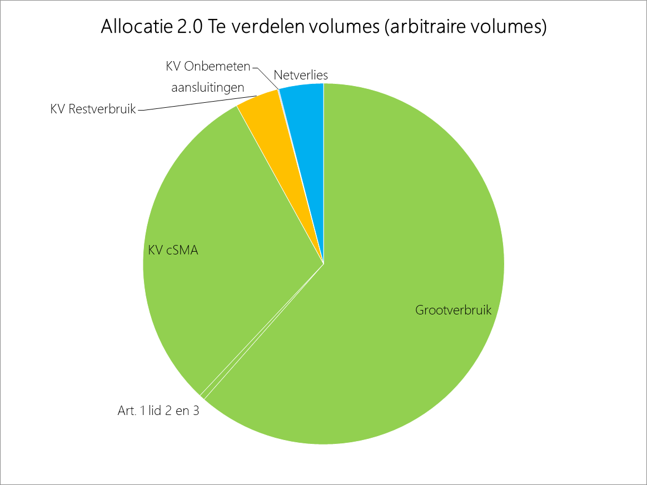
Zoveel mogelijk naar toewijzing op basis van werkelijke kwartierwaarden, in 2 stappen
Stap 1: tijdelijke alternatieve oplossing geprofileerde aansluitingen
Nog geen expliciete grondslag voor CSMA in de huidige energie wet, maar profielen moeten vervangen
Tijdelijke alternatieve oplossing geprofileerde aansluitingen: allocatie met dynamische profielen die dagelijks vastgesteld worden op basis van kwartierwaarden representatieve steekproef slimme meters
Stap 2: CSMA
Zodra CSMA-grondslag in energiewet wordt opgenomen

Slide 14
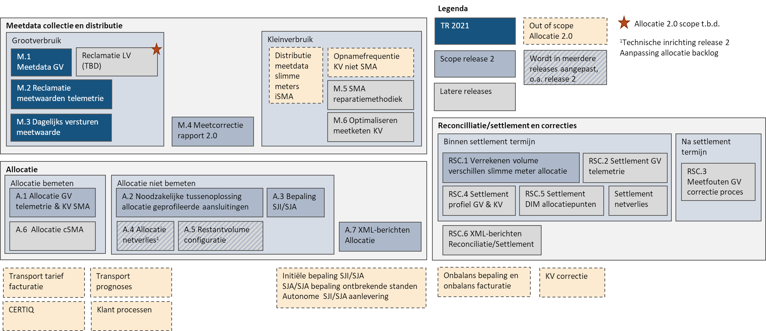
Scope Allocatie 2.0
Kernelementen programma Allocatie 2.0
  Uitwisseling meetdata grootverbruik
  Allocatie, met name slimmemeterallocatie en vervanging huidige profielenmethodiek
  Reconciliatie/settlement

Slide 15
Allocatie 2.0 wordt in meerdere releases geïmplementeerd
1 release, eerstvolgende na TR2021
T0: gepland 26 mei 2021
Go live: voorlopige planning Q1 2023
Voorlopige invoering strategie opgesteld (nog niet vastgesteld)
Definitieve release-indeling op T-momenten herzien
Planning en release-indeling sterk afhankelijk van invoering energiewet en CSMA-grondslag
15

Slide 16
Allocatie 2.0 wordt in meerdere releases geïmplementeerd
16

Slide 17
Ingangsdocumentatie issues IC248 en IC249
George Trienekens - voorzitter werkgroep Meetdata GV, TenneT

Slide 18
Basis voor ons werk
Allereerst stellen we op basis van IC248 en IC249 gestructureerde functionele specificaties op (= Business RequirementS)
Met deze business requirements worden de te implementeren processen en berichtformaten gespecificeerd
‘Gaten’ in de functionele beschrijvingen van de issues zijn teruggelegd aan de werkgroepen die de issues hebben opgesteld voor toelichting of uitwerking

Slide 19
Belangrijk uitgangspunt: gebruik standaarden als basis
Europese Unie komt met regulering om in de Europese energiesector (E en G) interoperabiliteit te bevorderen zonder 1 standaard algemeen verplicht te maken.
Met de kennis van nu wordt dat de volgende aanpak:
  Rollenmodel (b.v. geharmoniseerde rollenmodel): op deze wijze kunnen we profiteren van (kosten-) voordelen van harmonisatie zonder direct alle nationale verschillen op te moeten geven
  Referentie informatie-/datamodel (b.v. IEC CIM): gebruik 1 ‘..common reference information model..’ om bij alle nationale verschillen toch zo veel mogelijk gelijke betekenis te hanteren
  Referentie coreprocesmodel (b.v. ebIX model): een gezamenlijk ‘..core process model..’ biedt een gezamenlijke basis in combinatie met de mogelijkheid tot nationale verschillen waar nuttig. Hierdoor is harmonisatie stap voor stap mogelijk gedurende langere tijd
  Referentie NL-specifiek

Slide 20
Input: IC’s en standaarden
Op weg naar 1 Europese energiemarkt teneinde in Europa de gezamenlijke welvaart te verhogen
Dit vereist harmonisering processen en informatie-uitwisseling
IEC – CIM (Common Information Model)
The Harmonized Electricity Market Role Model
eBix – Core Process Model
NL-marktmodel specifiek
IC249
Werkgroep
Meetdata GV XML
Business requirements
Technische berichtspecificatie
IC248

Slide 21
Output: business requirements
UseCase-diagram: toont clusters van processen/deelprocessen
Activity-diagram: toont gemodelleerde specificatie van een process als de inhoud van een UseCase
Class-diagram: toont de beschrijving van de uit te wisselen informatie
Partner-diagram: toont de relevante rollen
Aan ieder van de bovenstaande elementen voegen we ten slotte een goede definitie (betekenis) toe
Ten slotte: korte terugblik op proces

Slide 22
Berichtdefinities en servicebeschrijvingen
Jan de Jong - Service Design, EDSN

Slide 23
Uitgangspunten opstellen berichtdefinities en servicebeschrijvingen TR2021
Uit te wisselen informatie: Class-diagrammen BRS
Berichtdefinities: Ontwerpkeuzes NEDU en EDSN
Referentiemodellen: IEC CIM/ENTSO-E CIM
MMC Hub: TenneT Web Services guide
MMC Hub: Technical Guide - Measurements & Allocations Documents

Slide 24
Uit te wisselen informatie
Meetgegevens tijdseries van allocatiepunten/aansluitingen/ overdrachtspunten/koppelingspunten
Volumes productie-installaties
Volumes en meterstanden allocatiepunten/aansluitingen/ overdrachtspunten/koppelingspunten
Herzieningsverzoeken na controle meetgegevens
Herzieningsverzoeken na controle allocatiegegevens

Slide 25
Uit te wisselen informatie
Meetgegevens tijdseries van allocatiepunten/aansluitingen/ overdrachtspunten/koppelingspunten
Volumes productie-installaties
Volumes en meterstanden allocatiepunten/aansluitingen/ overdrachtspunten/koppelingspunten
Herzieningsverzoeken na controle meetgegevens
Herzieningsverzoeken na controle allocatiegegevens

Slide 26
Uit te wisselen informatie
Meetgegevens tijdseries van allocatiepunten/aansluitingen/ overdrachtspunten/koppelingspunten
Volumes productie-installaties
Volumes en meterstanden allocatiepunten/aansluitingen/ overdrachtspunten/koppelingspunten
Herzieningsverzoeken na controle meetgegevens
Herzieningsverzoeken na controle allocatiegegevens
Alleen voor NB
wijzigingen

Slide 27
Uit te wisselen informatie
Meetgegevens tijdseries van allocatiepunten/aansluitingen/ overdrachtspunten/koppelingspunten
Volumes productie-installaties
Volumes en meterstanden allocatiepunten/aansluitingen/ overdrachtspunten/koppelingspunten
Herzieningsverzoeken na controle meetgegevens
Herzieningsverzoeken na controle allocatiegegevens
Voor PV en NB
max. volumes

Slide 28
Uit te wisselen informatie
Meetgegevens tijdseries van allocatiepunten/aansluitingen/ overdrachtspunten/koppelingspunten
Volumes productie-installaties
Volumes en meterstanden allocatiepunten/aansluitingen/ overdrachtspunten/koppelingspunten
Herzieningsverzoeken na controle meetgegevens
Herzieningsverzoeken na controle allocatiegegevens
Orig. volume
Voorstel volume

Slide 29
Uit te wisselen informatie
Meetgegevens tijdseries van allocatiepunten/aansluitingen/ overdrachtspunten/koppelingspunten
Volumes productie-installaties
Volumes en meterstanden allocatiepunten/aansluitingen/ overdrachtspunten/koppelingspunten
Herzieningsverzoeken na controle meetgegevens
Herzieningsverzoeken na controle allocatiegegevens
Alleen verwijzing

Slide 30
Business Services voor TR2021
Uit te wisselen informatie | Service
1. Meetgegevens tijdseries | BSCMF0061 - Uitwisselen meetgegevens tijdseries
2. Volumes productie-installaties | BSCMF0062 - Uitwisselen meetgegevens volumes installatie
3. Volumes en meterstanden | BSCMF0063 - Uitwisselen meetgegevens volumes en meterstanden
4. Herzieningsverzoeken na controle meetgegevens | BSCMF0064 - Uitwisselen herzieningsverzoek na controle meetgegevens
5. Herzieningsverzoeken na controle allocatiegegevens | BSCMF0065 - Uitwisselen herzieningsverzoek na controle allocatiegegevens

Slide 31
Business Services voor TR2021
BSCMF0061 - Uitwisselen meetgegevens tijdseries
  Tijdseries over 1 dag of over 1 maand
  MV stuurt tijdseries naar NB en PV
  Tijdserie per productsoort/energierichting
  Tijdseries over 1 dag voor:
    Allocatiepunt elektriciteit grootverbruik
    Net-op-net-overdrachtspunt elektriciteit
    Allocatiepunt systeembalans elektriciteit
    Overdrachtspunt MWNET elektriciteit
  Tijdseries over 1 maand voor:
    Allocatiepunt elektriciteit grootverbruik
    Net-op-net-overdrachtspunt elektriciteit
    Aansluiting gas grootverbruik
    Koppelingspunt van distributienetten gas

Slide 32
Business Services voor TR2021
BSCMF0062 - Uitwisselen meetgegevens volumes installatie
  Volumes over een periode langer dan of gelijk aan 1 kalenderdag en korter of gelijk aan 1 kalendermaand
  MV stuurt volumes naar NB
  Volumes van alle installaties ‘achter’ het allocatiepunt
  Per installatie o.a.: identificatie, volume, energierichting, periode
  Volumes installatie over een periode voor:
    Allocatiepunt elektriciteit profiel grootverbruik
    Allocatiepunt elektriciteit telemetrie grootverbruik

Slide 33
Business Services voor TR2021
BSCMF0063 - Uitwisselen meetgegevens volumes en meterstanden
  Volumes en meterstanden over een periode langer dan of gelijk aan 1 kalenderdag en korter of gelijk aan 1 kalendermaand
  MV stuurt volumes en meterstanden naar NB en PV
  Per aansluiting o.a.: volume, tariefzone, energierichting
  Per telwerk o.a.: identificatie, tariefzone, energierichting, meterstand
  Voor NB: restvolume gas, piekbelasting gas, weekpiekbelasting elek., maandpiekbelasting elek.
  Volumes en meterstanden over een periode voor:
    Allocatiepunt elektriciteit profiel grootverbruik
    Allocatiepunt elektriciteit telemetrie grootverbruik
    Overdrachtspunt elektriciteit grootverbruik MLOEA
    Aansluiting gas grootverbruik
    Koppelingspunt distributienetten gas
    Net-op-net-overdrachtspunt elektriciteit

Slide 34
Business Services voor TR2021
BSCMF0064 - Uitwisselen herzieningsverzoek na controle meetgegevens
  Herzieningsverzoeken voor reclamaties over meetgegevens in dagberichten van telemetrisch bemeten allocatiepunten
  NB en PV sturen herzieningsverzoeken naar MV
  Verschillende redenen voor indienen herzieningsverzoek:
    PV/NB: meetgegevens verwacht maar niet ontvangen (geen meetgegevens meesturen)
    PV: meetgegevens te lang geschat (originele en voorstel meetgegevens meesturen)
    NB: meetgegevens passen niet bij de leveringsrichting (geen meetgegevens meesturen)
    NB: meetgegevens passen niet bij de geregistreerde capaciteit (originele meetgegevens meesturen)
    PV: meetgegevens betwist (originele en voorstel meetgegevens meesturen)
    PV: langer dan 7 kalenderdagen gemeten nulwaarden (originele en voorstel meetgegevens meesturen)
  PV/NB ontvangen in eerste instantie een bevestiging of een afwijzing van de MV op het herzieningsverzoek
  Indien het een bevestiging betreft, dan volgt er een tweede stap waarin de MV het herzieningsverzoek beoordeelt
  Na beoordeling van het herzieningsverzoek stuurt de MV een antwoord of het herzieningsverzoek wel of niet is gehonoreerd
  Indien gehonoreerd, dan stuurt de MV gecorrigeerde meetgegevens

Slide 35
Business Services voor TR2021
BSCMF0065 - Uitwisselen herzieningsverzoek na controle allocatiegegevens
  Herzieningsverzoeken voor reclamaties over allocatiegegevens
  PV stuurt herzieningsverzoeken naar NB
  Verschillende reden voor indienen herzieningsverzoek:
    PV: allocatiegegevens allocatiepunt ontvangen maar niet verwacht
    PV: allocatiegegevens allocatiepunt verwacht maar niet ontvangen
  PV ontvangt in eerste instantie een bevestiging of een afwijzing van de NB op het herzieningsverzoek
  Indien het een bevestiging betreft, dan volgt er een tweede stap waarin de NB het herzieningsverzoek beoordeelt
  Na beoordeling van het herzieningsverzoek stuurt de NB een antwoord of het herzieningsverzoek wel of niet is gehonoreerd
  Indien gehonoreerd, dan stuurt de NB gecorrigeerde allocatiegegevens

Slide 36
Versies servicebeschrijvingen TR2021
BSCMF0061 - Uitwisselen meetgegevens tijdseries
  Business Service Uitwisselen meetgegevens tijdseries v4.0
BSCMF0062 - Uitwisselen meetgegevens volumes installatie
  Business Service Uitwisselen meetgegevens volumes installatie v2.0
BSCMF0063 - Uitwisselen meetgegevens volumes en meterstanden
  Business Service Uitwisselen meetgegevens volumes en meterstanden v2.0
BSCMF0064 - Uitwisselen herzieningsverzoek na controle meetgegevens
BSCMF0065 - Uitwisselen herzieningsverzoek na controle allocatiegegevens
  Business Service Uitwisselen herzieningsverzoeken v2.0
Voorbeeldberichten voor bovenstaande servicebeschrijvingen worden momenteel opgesteld en komen vanaf april 2021 beschikbaar!

Slide 37
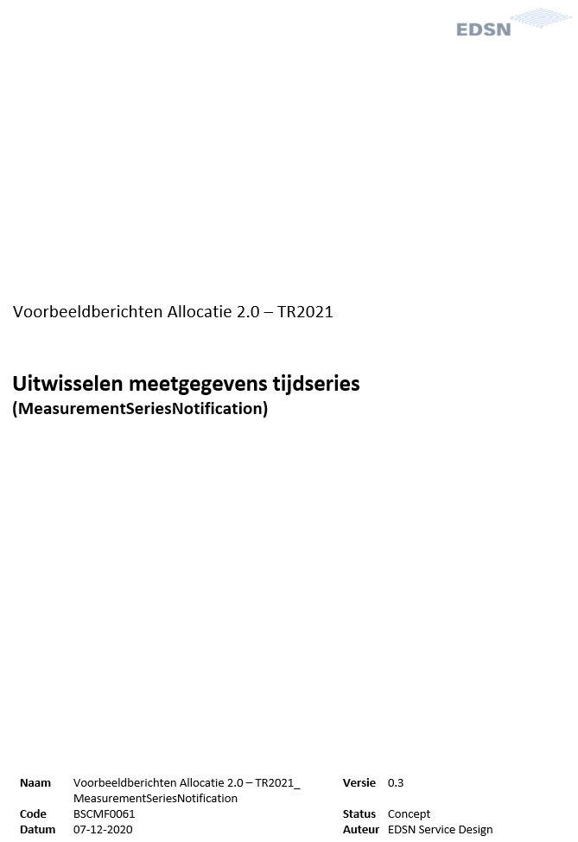




Servicebeschrijvingen TR2021

Slide 38
Impact op centrale systemen C-ARM
Theo Lantink - Product Manager voor Allocatie en Reconciliatie

Slide 39
IC231 ‘Dagelijks versturen meetwaarden’
RNB verstuurt, ook op niet-werkdagen (lees: weekend- en feestdagen), allocatieresultaten (elektriciteit) naar TenneT en PV over de voorgaande kalenderdag (E31 en MSCONS)
Dit proces is volledig geautomatiseerd (zonder handmatige validaties)
Ook bij een MCF buiten de reguliere bandbreedtes zullen er allocatieresultaten verstuurd worden
Op de eerstvolgende werkdag wordt de 'formele' N-1 allocatie uitgevoerd (as is)

Slide 40
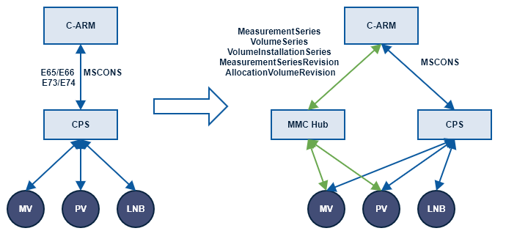
IC248/IC249 Communicatie
Communicatie via MMC Hub i.p.v. CPS

Slide 41
IC248 ‘Reclamaties meetwaarden telemetrie’ - RNB → MV
Herzieningsverzoek na controle meetgegevens
Berichten conform BS Uitwisselen herzieningsverzoek
Mogelijke redenen reclamatie:
  Meetgegevens verwacht maar niet ontvangen
  Meetgegevens passen niet bij de leveringsrichting
  Meetgegevens passen niet bij de geregistreerde capaciteit
In duale fase (XML/Edine):
  Alleen MeasurementSeriesRevision (XML) wordt gebruikt
  RNB initieert niet langer automatisch een E73 naar MV. RNB kan er nog wel voor kiezen handmatig een E73, vanuit C-ARM, te versturen.
  RNB stuurt nog wel E73 a.g.v. ontvangen E74

Slide 42
IC248 ‘Reclamaties meetwaarden telemetrie’ - PV → RNB
Herzieningsverzoek na controle allocatiegegevens
Berichten conform BS Uitwisselen herzieningsverzoek
Mogelijke redenen reclamatie:
  Allocatiegegevens allocatiepunt ontvangen maar niet verwacht
  Allocatiegegevens allocatiepunt verwacht maar niet ontvangen
Herzieningsverzoek wordt niet meer doorgestuurd naar MV. PV stuurt deze rechtstreeks aan MV
In duale fase (XML/Edine):
  E74 wordt nog wel in behandeling genomen en/of doorgestuurd
  Doorsturen E74 gebeurt altijd middels E73
  Bij doorsturen E73 wordt niet gecontroleerd of MV al over is op XML

Slide 43
IC249 ‘Meetwaarden GV’ - MDT (MeetDataTelemetrie)
Berichten conform BS Uitwisselen meetgegevens tijdseries
Controles en opvolging controles (foutmelding) o.b.v. controles uit de Business Service-beschrijving
Verschillende tijdseries (in-/afname) worden apart opgeslagen
Afname en invoeding worden nog gesaldeerd in de allocatie
Statussen:
  ELK: RNB stuurt geen statussen meer door die deze van MV heeft ontvangen vanuit het XML-bericht zoals beschreven in IC249 via de MSCONS 99E (Edine) naar de PV. De velden die nu gevuld worden, worden leeg gelaten. De enige status die RNB nog stuurt, is wanneer de gegevens gerepareerd zijn conform IC249. In dat geval zal het veld voor de betreffende onbalansverrekeningsperiode(s) gevuld worden met de status E08 ‘Estimated by Netbeheerder’
  GAS: Voor BALL berichten vindt een statusmapping plaats vanuit het IC249 bericht (conform afstemming in de IC-WG)

Slide 44
IC249 ‘Meetwaarden GV’ - MDP (MeetDataPeriodiek) GV Meetgegevens
Berichten conform BS Uitwisselen meetgegevens volumes en meterstanden
Controles en opvolging controles (foutmelding) o.b.v. controles uit de Business Service-beschrijving
  Incl. controle op fysieke capaciteit
  Incl. controle op PV Switch (RFC 249.1)
C-ARM verwacht in elk (XML) bericht altijd een volledige set aan verbruiken. Deze set overschrijft de eerder aangeleverde set verbruiken voor dezelfde verbruiksperiode (geen deelleveringen)
MLOEA conform huidige werkingen en IC270
(Aparte berichten voor PAP, SAP en VAP)

Slide 45
IC249 ‘Meetwaarden GV’ – MDP GV Productie-installaties
Apart bericht naast bericht voor aanleveren van meetwaarden (i.t.t. E65)
Berichten conform BS Uitwisselen meetgegevens volumes installatie
Controles en opvolging controles (foutmelding) o.b.v. controles uit de Business Service-beschrijving
Volumes gaan, conform huidige proces, mee in aanlevering meetgegevens aan CertiQ
C-ARM verwacht in elk (XML-)bericht altijd een volledige set aan verbruiken. Deze set overschrijft de eerder aangeleverde set verbruiken voor dezelfde verbruiksperiode (geen deelleveringen).

Slide 46
MMC Hub en TenneT-kwalificatie
Elderik de Witte - projectmanager TenneT

Slide 47
Proces- en berichtkwaliteit borgt functioneren elektriciteitsmarkt
Elke dag zorgen MV, LV, PV, RNB, FNB, BSP, LNB ervoor dat de elektriciteitsmarkt functioneert en het net stabiel blijft
Deze release (Allocatie 2.0 Tranche 1) heeft impact op het berichtenverkeer tussen marktpartijen
Om te borgen dat verzender en ontvanger aan berichtinhoud (en proces) dezelfde betekenis geven, organiseren NEDU en TenneT een rij aan testen
TenneT doet dat in de rol van kwalificerende organisatie voor deze marktprocessen

Slide 48
Testreeks: kwalificatie
Tennet delivery testaanpak:
  Bouw en test marktpartij intern
  Aansluiten en connectietesten op MMC Hub in een sandbox-omgeving (TQF)
  Functionele testen van marktberichten in sandbox-omgeving (TQF)
  Kwalificatietesten in een omgeving met verbonden systemen. Dit zijn ketentesten met meerdere marktrollen in groepjes zoals normaal is bij NEDU-releases
Test phase
Qualification phase
Connectivity testing
Functional testing
Executing qualification scenarios

Slide 49
Planning

Slide 50
Documentatie en contactmogelijkheden
Documentatie over aansluiten op de MMC Hub is te vinden op:
  MyTenneT onder de tegel IT-verbindingen, MMC-Hub/Documentatie (vanaf 1 april 2021)
Documentatie over de kwalificatie komt in Q2 op MyTenneT te staan
Vragen over MMC Hub of kwalificatie? Contact via allocatie2@tennet.eu
Komen er nog meer voorlichtingen vanuit Tennet met meer detailinformatie?
  Ja (vanaf Q3 maandelijks)

Slide 51
FAQ
Zijn er voorbeeldberichten die ik kan gebruiken voor mijn interne testen?
  Ja. Die worden nu opgesteld en later ter beschikking gesteld, of bij NEDU of op MyTenneT
Is het mogelijk om eerder te beginnen met connectietesten en semantische testen?
  Als mogelijk, gaan we dat faciliteren. Communicatie erover volgt later dit jaar.
Zijn testen vrij of voorgeschreven?
  Functionele testen en kwalificatietesten zijn een set voorgeschreven testen. In kwalificatiematrix staat uitgewerkt welk type partij welke testen moet doorlopen. Kwalificatiedocumentatie komt in Q2 op MyTenneT beschikbaar
Moet ik me als MV voor alles kwalificeren of alleen voor (sub)berichttypen die ik operationeel gebruik?
  Alleen de berichttypen die je operationeel gebruikt. Dialoog voeren met TenneT hierover voorafgaand aan de kwalificatie

Slide 52
Vragen?

Slide 53
Programma RNB/EDSN
Mark Ruiter en Thijs Lindenkamp - programmamanagers EDSN

Slide 54
Governance centraal programma
De governance vanuit de RNB’s is ingericht vanuit een Programma Regie Organisatie (pRO) voor Allocatie 2.0, onderdeel hiervan is de centrale IT-delivery bij EDSN
NEDU-programma Allocatie 2.0
Deelprogramma RNB Allocatie 2.0
ALV NEDU
(Sponsorgroep)
Ledenraad Netbeheer Nederland
(Sponsorgroep)
Domeinraad Klant & Markt
(Opdrachtgever)
SSG NEDU
(Gemandateerde opdrachtgever)
Programmaraad
(SRO en BO’s: gemandateerd opdrachtgever)
Product Owner
Programmamanager
Expert Team
(Kennisfunctie)
Programma Regie Organisatie
(Opdrachtnemer)
Business Change Authority
Release- project -managers
TenneT programma- manager
RNB programma- manager
Tranche 1
(EDSN & RNB’s)
Tranche 2
(EDSN & RNB’s)
Tranche X
(EDSN & RNB’s)
Core Team
EDSN
RNB
RNB
Uitvoerend Programma
RNB

Slide 55


High Level Planning - IT Delivery
De EDSN IT Programma-delivery-organisatie is opgezet om de afgesproken planning te realiseren en voert de centrale IT-werkzaamheden uit, biedt ondersteuning met de operationele sturing gedurende de ontwikkeling van Allocatie 2.0 Tranche 1.
Codificering
Gebruikersacceptatie
Specificaties
Transitie
T0
T1
T1
Go
Live
T2
Go
Live
Initiatie
Ontwerpen, bouwen en testen
Deployment
(Transitie & go live)
Nazorg
Beheer
01-05-2020
01-07-2020
01-07-2020
31-09-2021
Einde Realisatie
03-01-2022
GAT
19-03-2022
09-2020
Start Bouw MDT
08-06-2020
Start Refinement
08-2020
Start Bouw MDP
16-08-2021
RNB Acceptatie

Slide 56
Samenwerking
EDSN en pRO hebben nauwe onderlinge afstemming over prioriteiten, scope, planning en deliverables. Teams trekken gezamenlijk op bij oplossen van issues en identificeren van risico’s
De IT Delivery-bouwteams werken met agile/scrum-aanpak, waarbij de scrumteams verantwoordelijk zijn voor refinement, bouw en functionele testen van de diverse Epic’s en Feature’s
Scope en tijd staat vast, namelijk de issues die onderdeel uitmaken van de Themarelease 2021
De aanpak in de sector tussen de verschillende marktpartijen kent T-momenten in de planning met duidelijke faseovergangen tussen ontwerp, bouw, test en de go live. De centrale bouwactiviteiten door EDSN zijn reeds gaande
pRO voert namens de RNB’s regie over de marktpartijen (NEDU Gebruikersacceptatietest en transitie via gebruikelijke aansturing)
Succes van het programma is mede afhankelijk van de gezamenlijke afstemming tussen EDSN en pRO en alle marktpartijen

Slide 57
Planning, communicatie en monitoring
Mirjam van der Horst - projectmanager NEDU en voorzitter SR NEDU

Slide 58
Planning (zie ook mijnNEDU)

Slide 59
Planning
Belangrijke data 2021
oktober 2021: connectietesten met MMC Hub
oktober 2021: voorlichting testen en transitie
29 november 2021: start Functionele acceptatietest/Kopgroeptesten
Belangrijke data 2022
3 januari 2022: start Gebruikersacceptatietesten
11 februari 2022: einde Gebruikersacceptatietesten
14 februari 2022: versturen market readiness go live
9 maart 2022: ALV NEDU besluit tot go live
9-18 maart 2022: freeze op de systemen
18 maart 2022: SR NEDU/SSG start deployment
19 maart 2022: go live

Slide 60
Communicatiekanalen
Informatiesessie releases in najaar 2021
mijnNEDU: documenten en Q&A
Nieuwsbrief NEDU Releases (www.nedu.nl/nieuws/abonneer)
Via SSG, Stuurgroep Releases en ALV NEDU, werkgroepen, Kopgroep Testen, Klankbordgroep Transitie.
Vragen over deze release kunt u stellen via e-mail: allocatie2.0@edsn.nl

Slide 61
mijnNEDU
Iedereen heeft toegang: mijnnedu@nedu.nl
mijnNEDU/releases/themarelease
ThemaRelease 2021 - Introductiepagina (sharepoint.com)
Issues, BRS, MSP
Berichtdefinties & Business Services
RFC’s
Projectmanagement
Testen
Transities
Voorlichting

Slide 62
Monitoring via market readiness
Market readiness gaat via SurveyMonkey (spambox?)
Eerste uitvraag: uitvraag projectmanager en testmanager (low response)
Leden: we blijven ALV NEDU-lid als projectmanager/eerste contactpersoon zien bij geen response
Niet leden: hiervan houden wij ook een lijst bij (contactpersonenlijst)
PV-E: oproep om te reageren uitgestuurd door TenneT
Na voorlichting start monitoring van voortgang bouw, interne testen, vragen ingangsdocumentatie en RFC’s

Slide 63
Requests for Change
Bram van Straalen – RNB-expert, lid Werkgroep XML Berichten, lid SR NEDU

Slide 64
RFC’s - overzicht
Inhoudelijk
  RFC TR2021.1 BRS update van versie 1.0 naar 2.0
  RFC TR2021.3 Aanpassing BD MeasurementSeriesAcknowledgement
  RFC TR2021.4 BRS update van versie 2.0 naar 3.0
  RFC 249.1 RFC 249.1 Splitsen verbruiken bij PV-Switch
  RFC 249.2 Mapping XML Meetwaarden telemetrie met MSCONS 99E
  RFC 249.3 Mapping statuscodes van XML Meetwaarden telemetrie naar BALL
  RFC 231.1 Handmatige acties RNB op niet-werkdagen
Scope
  RFC TR2021.2 Uitbreiden scope met IC259
  RFC Scopewijziging TR2021 door IC270

Slide 65
RFC’s - inhoudelijk (1)
1-7-2020 BRS Meetgegevens GV & Reclamaties Meetgegevens GV 1.0 (initiële versie met een aantal openstaande punten)
7-8-2020 BS Tijdseries 1.0 + BD MeasurementSeries 1.0 (initiële versie)
21-8-2020 BS Tijdseries 2.0 + BD MeasurementSeries 2.0 met globaal de volgende wijzigingen:
  Uitbreiding van het aantal usecases in het BRS
  Aantal en vulling van decimalen voor volume
  Aanpassing van validatieregels
2-10-2020 RFC TR2021.1 BRS update van versie 1.0 naar 2.0
  Oplossing voor de openstaande punten uit de BRS versie 1.0
  Aanvulling usecases (voor de LNB)
  Diverse kleinere aanpassingen
2-10-2020 BRS Meetgegevens GV & Reclamaties Meetgegevens versie 2.0
2-10-2020 BS Volumes en meterstanden 1.0 + BD VolumeSeries 1.0
2-10-2020 BS Volumes installatie 1.0 + BD VolumeInstallationSeries 1.0

Slide 66
RFC’s - inhoudelijk (2)
11-11-2020 BS Herzieningsverzoeken 1.0 + BD MeasurementSeriesRevision 1.0 + BD AllocationVolumeRevision 1.0
11-11-2020 RFC TR2021.3 Aanpassing BD MeasurementSeriesAcknowledgement
  Verwijdering overbodige delen van het Acknowledgementbericht
11-11-2020 BD MeasurementSeriesAcknowledgement 3.0
11-11-2020 BS Tijdseries 3.0 met globaal de volgende wijzigingen:
  Aanlevering volumes in gehele getallen (zonder decimalen)
  Aanpassing van enkele validatieregels
16-12-2020 RFC TR2021.4 BRS update van versie 2.0 naar 3.0
  Nieuwe usecase A20.036 toegevoegd voor meetgegevens LNB
  Nieuwe usecase UC A20.010 toegevoegd voor MWNET
  Usecases A20.010, A20.101, A20.111, A20.112, A20.121 en A20.131 aangepast
  Informatie-uitwisseling herzieningsverzoeken aangepast: eerst bevestiging/afwijzing correcte ontvangst herzieningsverzoek gevolgd door een wel/niet honorering antwoord op het herzieningsverzoek
  Tabel toegevoegd met de statussen meetgegevens en reclamatiemogelijkheden (tabel uit IC248)
16-12-2020 BRS Meetgegevens GV & Reclamaties Meetgegevens versie 3.0

Slide 67
RFC’s - inhoudelijk (3)
20-1-2021 RFC 249.1 Splitsen verbruiken bij PV-Switch
  Bij PV-switch levert MV ook gesplitste verbruiken op naar NB
  Impact op codewijzigingsvoorstel, BRS en BS Volumes en meterstanden
20-1-2021 RFC 249.2 Mapping XML Meetwaarden telemetrie met MSCONS 99E
  Validatiestatussen in MSCONS 99E worden leeggelaten
  Uitzondering zijn gerepareerde meetdata door de netbeheerder
10-2-2021 RFC 249.3 Mapping statuscodes van XML Meetwaarden telemetrie naar BALL
  De mappingtabel bevat de mapping naar de validatiestatussen in het BALL-bericht
3-3-2021 RFC 231.1 Handmatige acties RNB op niet-werkdagen
  Expliciet gemaakt dat de RNB geen handmatige actie op niet-werkdagen hoeft uit te voeren

Slide 68
RFC’s - inhoudelijk (4)
3-3-2021 BS Tijdseries 4.0 met globaal de volgende wijzigingen:
  Aanpassing van enkele validatieregels
  3-3-2021 BS Volumes en meterstanden 2.0 met globaal de volgende wijzigingen:
  Aanpassing XML-code productsoort
  Aanpassing van enkele validatieregels
3-3-2021 BS Volumes installatie 2.0 met globaal de volgende wijzigingen:
  Aanpassing XML-code productsoort
  Inperking XML-codes energierichting
  Aanpassing van enkele validatieregels
3-3-2021 BS Herzieningsverzoeken 2.0 met globaal de volgende wijzigingen:
  Aanpassing XML-code productsoort

Slide 69
RFC’s - scope
11-11-2020 RFC TR2021.2 Uitbreiden scope met IC259
  IC259 Registratie MV op S-AP (MLOEA)
  Afwijkende releasedatum van IC259 op 23-10-2021
10-2-2021 RFC Scopewijziging TR2021 door IC270
  IC259 Registratie MV op S-AP (MLOEA) uit scope TR2021 en naar NR2021
  IC270 EAN-code overdrachtspunt bij MLOEA ook in NR2021
  Hiermee bestaat TR2021 uit: IC231, IC248 en IC249

Slide 70
Testen en transitie
Jorik van Vilsteren - Test- en Transitiemanager, EDSN & NEDU

Slide 71
Toelichting Werkpakket Testen

Slide 72
TR2021 Allocatie 2.0 Tranche 1 - testen
Kopgroep (afvaardiging RNB, LNB, MV, PV) voert progressie- en regressie test uit, alvorens vrij te geven voor Gebruikersacceptatietest (GAT)
Kopgroeptesten vinden plaats van 29/11/2021 – 17/12/2021
GAT staat gepland voor 03/01/2022 – 25/02/2022, gevolgd door 2 weken uitloop/hertesten
Marktpartijen voeren GATen vrije testen uit
EDSN levert dedicated support tijdens de GAT
Vanwege de grootte van TR2021 Allocatie 2.0 Tranche 1 worden deelnemende marktpartijen ingedeeld in groepen, 2 groepen testen parallel gedurende 1 week
Bevindingenproces wordt ingeregeld vanuit het project TR2021 Allocatie 2.0 Tranche 1 (Testcoördinator)
Voortgang wordt gemonitord door het project TR2021 Allocatie 2.0 Tranche 1 (Testcoördinator)

Slide 73
Milestones Gebruikersacceptatietest
Groepsnummer | Weeknummer | Periode
Kopgroep TR2021 Allocatie 2.0 Tranche 1
Kopgroeptesten | 48, 49, 50 | 29/11/2021 t/m 17/12/2021
Eventuele uitloop | 51 | 20/12/2021 t/m 24/12/2021
GAT TR2021 Allocatie 2.0 Tranche 1
Groep 1 & 2 | 1 | 03/01/2022 t/m 07/01/2022
Groep 3 & 4 | 2 | 10/01/2022 t/m 14/01/2022
Groep 5 & 6 | 3 | 17/01/2022 t/m 21/01/2022
Groep 7 | 4 | 24/01/2022 t/m 28/01/2022
Uitloopweek / hertesten bevindingen | 5, 6, 7, 8 | 31/01/2022 t/m 11/02/2022
Freeze-periode | 10, 11 | 09/03/2022 t/m 18/03/2022

Slide 74
Toelichting werkpakket transitie

Slide 75
Werkpakket transitie
Deliverables:
Transitieplan
Fallbackplan
Entry- en Exit Criteria
Procesafspraken
Communicatie en commandostructuur
Technisch draaiboek
Operationeel draaiboek
Market readiness (kwalificatie)

Slide 76
Fallbackplan
Het Fallbackplan bevat een beschrijving van de mogelijkheden en maatregelen om bij niet-succesvolle livegang een ander scenario in werking te laten treden
Het doel van dit document is het vastleggen van afspraken waarmee de sector voorbereid is op de te volgen fallbackscenario’s indien de go/no-go criteria van de transitie niet worden behaald

Slide 77
Entry- en Exit Criteria
Het doel van de entry- en exit criteria is het vaststellen van de criteria waaraan voldaan moet zijn voordat gestart wordt met de transitie, dan wel criteria waaraan voldaan moet zijn alvorens besloten wordt de transitie af te ronden
Dit document maakt onderscheidt tussen twee software deployments:
  Dry run
  Go live

Slide 78
Procesafspraken
Het doel van de procesafspraken is het vastleggen van en de sector informeren over de afwijkende en aanvullende sectorafspraken in het kader van de transitie

Slide 79
Communicatie- en commandostructuur
De communicatie- en commandostructuur geeft een beschrijving van de communicatiekanalen en governance structuur voor en met name tijdens de uitvoering van de dry run en de go live van de sectorrelease
Het moet vooraf volledig helder zijn wie wanneer waarover mag beslissen tijdens het project. Daarnaast moet het voor de betrokkenen helder zijn welke communicatie men kan verwachten en op welke wijze contact kan worden opgenomen met de centrale coördinatie en hoe er wordt omgegaan met deze vragen. Daarnaast wordt beschreven op welke wijze de betrokkenen uitgevoerde acties kunnen afmelden richting het transitiecenter
In dit document worden de volgende processen onderscheiden:
  Communicatie: het proces dat zorg draagt voor informatievoorziening vanaf en naar de marktpartijen op basis van het transitiedraaiboek
  Issueproces: het issueproces is het proces dat tijdens de ruilverkaveling in werking treedt bij potentiele risico’s voor het Transitiedraaiboek, zowel vanuit centrale als decentrale issues
  Besluitvorming: proces van besluitvorming bij geplande besluitvormingsmomenten en ongeplande issues

Slide 80
Draaiboeken (Technisch + Operationeel)
In samenwerking met de Klankbordgroep worden de draaiboeken voor dry run en go live opgesteld
Tijdens de dry run en go live-window worden uit te voeren werkzaamheden middels draaiboeken gecoördineerd
De voortgang en coördinatie wordt door het project gefaciliteerd

Slide 81
Market readiness
Voor TR2021 Allocatie 2.0 Tranche 1 dienen marktpartijen zich te kwalificeren voor de MMC Hub (zie presentatie Tennet TSO)
Monitoring en rapporteren voortgang over kwalificatie-eisen

Slide 82
Klankbordgroep Transitie
Leveranciers, programmaverantwoordelijken, meetverantwoordelijken, landelijk netbeheerders en regionale netbeheerders vormen Klankbordgroep Transitie met als doel:
  Centraal overlegorgaan voor afstemmen met EDSN
  De werkwijze te testen
Met de Klankbordgroep Transitie zullen afspraken gemaakt worden over:
  Inhoud draaiboeken voor dry run en go live
  Welke kanalen en bestandsformaten te gebruiken voor het aanbieden van bestanden
  Het aantal en planning van bulk- en deltaverladingen
Uitvraag deelname aan Klankbordgroep Transitie aansluitend aan informatiesessie maart 2021
  Wens is om alle marktrollen met impact vanuit TR2021 (RNB, LNB, MV, PV) te betrekken in de Klankbordgroep
  Aanmelden mogelijk tot 10 april 2021 via allocatie2.0@edsn.nl

Slide 83
Tot slot, wat vragen wij van jullie?
Inlezen ingangsdocumentatie
Starten bouwen en testen
Stel vragen via: allocatie2.0@edsn.nl
Vragen over de hub via: allocatie2@tennet.eu
Lever naam projectmanager/contactpersoon aan via: projecten@nedu.nl
Lees de nieuwsbrieven (abonneren: www.nedu.nl/nieuws)
Beantwoord market-readinessvragen (SurveyMonkey)
Voorlichtingsheets deze week op mijnNEDU
Daarna vertaling Engels
Q&A volgt over enkele weken, na double check
Dank voor jullie aandacht en succes!

